Slide 1
团队建设
和
教师日常管理
国诚老师主讲

Slide 2
团 队

Slide 3
一、什么是团队
1、团队及其基本特征
团队由少数人组成，这些人具有相互补充的技能，为达到共同的目的和绩效目标，他们使用同样的方法，他们相互之间承担责任。
通过其成员的共同努力产生 积极的协同作用,团队的绩效水平远远大于个体成员的绩效水平.
2、团队与个人的区别
1）共同性
2）交互性
3、团队与群体的区别
GROUP: A group of men and women群体可能只是一群乌合之众，并不具备高度的战斗力；
TEAM: Together Everyone Achieve More是有核心，有凝集力和战斗力的组织；
团队一定是群体，但群体却并不一定是团队。

Slide 4
二、团队的5P要素：
目标（purpose）
人员（people）
定位（place）
权限（power）
计划（plan）

Slide 5
1、目标：团队应该是一个既定的目标为团队成员导航，没有目标，团队就没有存在的价值；这个共同的目标把相互依存，相互联系的人们维系在一起，使他们以一种更为有效的合作方式来达成个人和组织的目标；
实验：三个小组步行去村庄
目标一定要清晰，有了目标，才有斗志，才能凝聚团队精神，也才能开发他们的潜能。
2、人员：人员是构成团队最核心的力量;学校3-8人 8-15人 15-25人
3、定位：团队的定位：由谁选择和决定团队的成员，团队最终对谁负责，团队采取什么方式激励下属；
（合适的才是最好的）唐僧团队
4、权限：团队中领导的权限的大小与团队的发展阶段有关；
5、计划：目标的最终实现有赖于一系列切实可行的行动方案，可以把计划理解为实现目标的具体工作程序；按计划实施可以保证团队工作的进度，只有按步骤完成每一项计划，团队才会一步步贴近目标，从而最终实现目标；
全年工作计划、半年工作计划、季工作计划、月工作计划；

Slide 6
三、成功团队的三种能力
管理大师彼德.德鲁克：
1、专业技能能力
2、干成事情的能力
即发现、解决问题的能力和决策能力
3、人际关系能力

Slide 7
四、团队角色
要想有效地运作一个团队需要三种不同技能类型的人：
1、有技术专长的成员
2、有解决问题和决策技能，能够发现问题，提出解决问题的建议，并权衡这些建议，然后做出有效选择的成员。
3、善于聆听、反馈、解决冲突及擅长处理人际关系的成员。

Slide 8
在团队中人们喜欢扮演
九种潜在团队的角色
1、创造、革新者－－产生创新思想
2、探索、倡导者－－倡导和拥护所产生的新思想
3、评价、开发者－－分析决策方案
4、推动、组织者－－提供结构
5、总结、生产者－－提供指导并坚持到底
6、控制、检查者－－检查具体细节
7、支持、维护者－－处理外部冲突和矛盾
8、汇报、建议者－－寻求全面的信息
9、联络、合作者－－综合协调

Slide 9
讨论:在你现在的团队中找到这九种人,也许团队中会有一个人扮演几种角色.(写在自己的本上)

Slide 10
五、高绩效团队的六个必要条件
人才多样化
人尽其才
责任明晰，目标明确
绩效和评估
信任关系
学习型团队

Slide 11
六、构建优秀团队指导思想
1、更多参与
2、容人，容可容之人
3、因事设人
4、提供成长的机会
5、珍惜多样化的观点
6、选择对的人

Slide 12
七、领导团队
一、专业匹配
二、致力于协作
1、领导者要身先士卒
2、领导者要成为教练
监督型领导
参与型领导
团队型领导
3、加强部门之间的合作（建立良好的沟通机制）
4、剔除破坏团队的人

Slide 13
三、致力于解决问题效率的提高
1、意见要尽量表达得清晰明白
2、集体讨论前做好准备工作
3、善于发问
4、及时做出全面评价
5、创造轻松、和谐的气氛
6、抓住问题的关键
7、服从多数

Slide 14
八、团队决策
团队决策民主化

Slide 15
九、团队习惯
对团队员工需要进行习惯的培养,打造严谨、高效、负责任的团队。

Slide 16
一、每个层面都要先能解决一些问题的工作习惯
二、将一件事情做完整的习惯
三、记笔记的习惯
四、开会的习惯
五、阅读与交流的习惯——及时交流
六、写总结计划的习惯
七、写案例的习惯.
八、内训的习惯
九、汇报与回报的习惯
十、守时的习惯

Slide 17
建校初期的团队建设

Slide 18
1.建校初期的团队特点：
（1）新成员，人员少；
（2）学校事物繁杂，一兼多职；
（3）彼此了解较少；--容易有主 观意见；
（4）对学校运营没有经验；
（5）思想不稳定；
（6）对未来职业发展信心不足；

Slide 19

2、团队表现出的现象：
（1）行动缓慢，执行力差
（2）领导不信任员工，奖罚不明，不关心员工，纪律焕散，迟到早退现象严重，不配合，不默契
（3）不负责任，互相推诿，态度不积极
（4）工作无计划，分工不明确，互相推卸责任

Slide 20
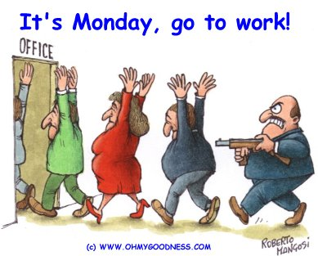
工作缺乏动力！

Slide 21
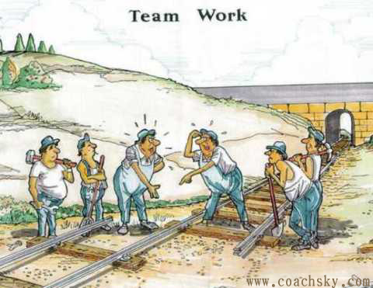
推诿责任！

Slide 22
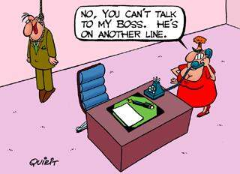
挑战你的权力！

Slide 23
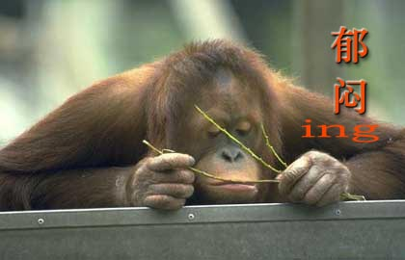
于是我们的校长们是这样的表情

Slide 24
2、团队表现出的现象：
（1）行动缓慢，执行力差.
（2）领导不信任员工，奖罚不明，不关心员 工，纪律焕散，迟到早退现象严重，不配合，不默契.
（3）不负责任，互相推诿，态度不积极.
（4）工作无计划，分工不明确，互相推卸责任.

Slide 25
我们要做哪些工作能够避免这些情况：
（1）不要过分强调人本和先进的所谓人性化管理理念，不要过分民主；新建学校中我们投资人或者校长最终应该把我们大部分精力放在决策和过程控制上，有时候我们可以显得狠一些，这对于一个新建校来说，人治也是必要的，不要过多的站在员工的角度去替他们思考，我们不要忘记，我们要做的事情是要站在市场角度思考，站在学校生存发展的角度去思考，照顾不照顾员工的情绪，是要让他们看到学校的希望，拿钱说话更有分量。

Slide 26
人性化管理不等于宽松管理，管理的本质是“约束”，管理靠的是规章制度。管理的内容是“情”，顺其心而理其情，管理就是要以情聚人，以情导人，以情感人，以情激人，以情育人。管理就是要明理顺情。

Slide 27
（2）我们校长投资人心态要端正，时刻要记住，我们不欠任何人的，不要有我们自己是小学校、对不住员工的心理，最后把把自己难为得要死，员工心理都很舒服了，最后工作就没人做了，或者他们做了工作，但是我们还得毕恭毕敬的和他们商量着做。我们要尊重他们，但是并不代表我们要看任何人的脸色，不要以为没谁我们的学校就垮掉了，这种依赖心理要不得。同时在这个阶段对员工的管理很松散，也是对他们一个不负责任的表现。很多员工刚刚踏入社会，在他们的职业生涯中还是一张白纸，我们作为他们进入社会的第一个领路人，能够在工作中教会他们适应社会的能力也是我们的职责所在。

Slide 28
（3） 要授权给别人，但是这并不代表我们可以很轻松的去享受别人的工作成果。在我们学校这个项目确定下来后，所谓沟通还是必要的，但是我们要清楚我们的目的，以终为始，沟通是为了贯彻我们的思想，控制执行过程，一定要记住，我们可以不事必亲历亲为，但是我们一定要控制好过程。

Slide 29
（4）不要过分的“亲民”。太“亲民”了，我们的员工会和我们很随便，以至于我们的任何决策他们都会质疑，他们向我们提什么要求都会觉得很合理。有时候我们要保持一点我们的姿态，在新建学校，主要是谈工作，就算是打朋友电话或者家人电话谈家事或者其他事情，我们也要在我们自己的房间去打电话。如果我们总是很亲民，那么他们一开始会觉得自己跟了一个不错的老板，久而久之，一开始和我们说话毫无顾忌，到最后就是踩到我们的头上，这有一个最大的坏处，就是我们的决策和新制度或者推进等等，不再受到别人的关注和重视了。

Slide 30
（5）别向我们的员工哭穷。我们向他们哭穷并不让他们为我们更多的努力和付出，他们只会越来越看不起我们，其实大家心里都很清楚，每个员工的都想跟个有钱的老板，其他的都是后话。所以别成天说我们多不容易多么辛苦，自己的人生经历多么坎坷，那样的话，会让员工感觉我们是一个非常自以为是的“管理傻瓜”。

Slide 31
（6）与朋友合作注意事项：
“亲兄弟，明算账”

Slide 32
（7）非常清楚的表达工作的意图，我们要让员工知道我们的学校喜欢什么，不喜欢什么，尊重什么样的人，排斥什么样的人，在新建学校里面，不要搞什么多元文化，担心什么人力资源里面的共振效应，上面那些理念还不是初级阶段的新建学校能玩得赚的，或者说那些大型的学校也是在做大了后才去研究什么文化啊什么效应的，一开始那些小工厂也是让他们的员工一天工作14个小时以上的，以后才发展成了体面的大学校。我们不说什么狼性还是狗性，我这里要说的是，起步阶段我们可以苛刻一些，但是我们一定要让那些被我们施压的员工看到希望，等我们们一起做大了，他会感谢我们的！

Slide 33
（8）天下没有免费的午餐，不要想着用我们的道义和仁厚，去让我们的员工为我们卖命，过分强调个人魅力的作用，对新建学校有害无益。我们就实实在在的赚钱，让他们为我们去执行，执行的结果如果是赚到钱，我们们就分，赚不到，我们再去沟通，找原因，或者施加压力，不要想占劳动力的便宜，作学校就是一个长期的投资，就是一个长久的事业，作一个新的学校预算很重要。

Slide 34
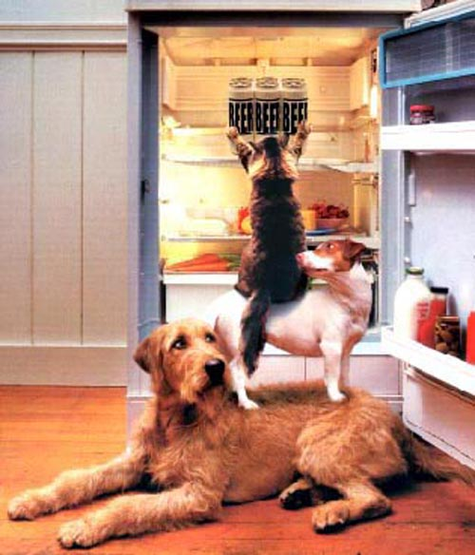
双赢！

Slide 35
 | 激励因素 | 员工排序 | 主管排序
1 | 好的工作条件
2 | 工作的参与感
3 | 灵活的时间表
4 | 对工作的正确评价
5 | 管理者对员工的忠诚
6 | 好的工资待遇
7 | 提升与发展
8 | 帮助解决个人问题
9 | 工作的安全感
10 | 工作的趣味性

Slide 36
激励因素 | 员工排序 | 主管排序
好的工作条件 | 9 | 4
工作的参与感 | 2 | 10
灵活的时间表 | 10 | 7
对工作的正确评价 | 1 | 8
管理者对员工的忠诚 | 8 | 6
好的工资待遇 | 5 | 1
提升与发展 | 7 | 3
帮助解决个人问题 | 3 | 9
工作的安全感 | 4 | 2
工作的趣味性 | 6 | 5

Slide 37
团队建设日常管理基本方法
一天、两会、三沟通、四总结

Slide 38
一天
一天清楚的流程
卫生整理
晨会：
1、晨操
2、宣读企业文化
3、激励员工
4、布置当工作重点

Slide 39
检查工作重点：
前日情况了解：市场、招生、收入、教学等,当日工作布置
员工口头汇报,鼓励

Slide 40
两会
主管会（全体会）
教研教务会
基本内容：传达总部新闻、总结、计划、沟通
（特殊会议：招生季的动员会）

Slide 41
三沟通
教学沟通
学员和家长沟通
学校内部的沟通

Slide 42
四总结
一、当日计划总结(口头)
二、周计划总结(书面,要批改)
三、月计划总结(书面,要批改)
统一纸张,员工可以装订
四、年计划总结(年度总结会)
目标明确，总结得失，及时激励

Slide 43
与总部密切联系
按照协议保证学校财务按时支付总部款项
根据操作手册的要求递交给总部所需要的各类报表
- 提供在校生人数分析
- 当月招生收入报表
- 下月招生方案
- 当月招生任务完成总结
参加总部举办的各类培训和会议
每天登陆SPPS,进行信息沟通和采集
与总部及其它昂立学校合作，分享管理经验
协助安排总部支持人员的
每天检查电子邮箱、查找内部网资源

Slide 44
思考：
1、结合你的分校的状况，设计一下你的团队建设目标是什么？
2、为达到目标，以终为始，你要做哪些团队建设工作？
要求简明扼要

Slide 45
最高境界：
仁者无忧，智者无惑，勇者无惧

Slide 46
教师日常工作管理
1.规章制度先行
2.操作执行到位
3.赏罚分明，公平公正
4.流程清晰，职责明确

Slide 47
1.教师行政管理
幼少儿教师考核细则.doc
中学生教师考核标准细则.doc
教师日常教务工作流程-merlin版.xls

Slide 48
2.教师业务管理
——课程质量管理
2-课堂教学评价表-v.3.0 echo.doc
教案评价标准及分值.doc

Slide 49
——教学服务管理
教师基本功训练考核标准附表一.doc
教师考核标准附表二三四.doc
周教学计划附表六.doc

Slide 50
谢谢！

